Slide 1
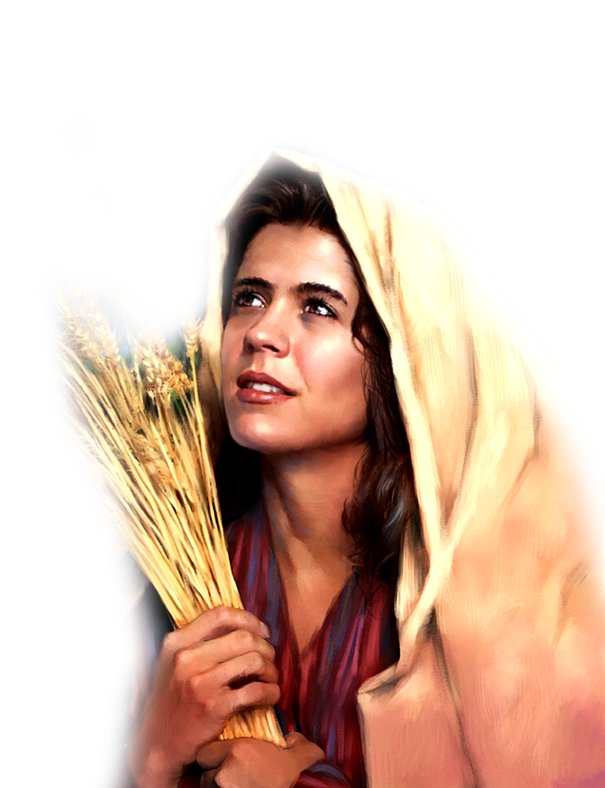
¡Señor Transfórmame!
Cualidades de una diaconisa ejemplar

Slide 2
De la misma manera, los diáconos deben ser hombres respetables, de una sola palabra, moderados en el uso del vino y enemigos de ganancias deshonestas.
(1Timoteo 3:8)

Slide 3
¿Qué cualidades se hace necesario cultivar en la vida de una diaconisa?

Slide 4
“Que conserven el misterio de la fe con una conciencia pura. Primero se los pondrá a prueba, y luego, si no hay nada que reprocharles, se los admitirá al diaconado”.
(1Timoteo 3:9-10)

Slide 5
“Que las mujeres sean igualmente dignas, discretas para hablar de los demás, sobrias y fieles en todo. Los diáconos deberán ser hombres casados una sola vez, que gobiernen bien a sus hijos
y su propia casa.”
(1Timoteo 3:11,12)

Slide 6
Los que desempeñan bien su ministerio se hacen merecedores de honra y alcanzan una gran firmeza en la fe de Jesucristo. (1Timoteo 3: 13)

Slide 7
¡SeñorTransfórmame!
1- Debe ser una mujer honesta.
Cecilia de Iglesias
Siema-Vida Familiar
División Interamericana

Slide 8
Honestidad:
“Pudor, recato en las acciones o palabras, modestia, honradez”. Diccionario Pequeño Larousse ilustrado

Slide 9
Honestidad:
“Término que suele significar veraz, libre de duplicidad, persona recta. También significa honorable, respetable, y digno de estima”.
Diccionario Bíblico Adventista,
tomo 8, página563.

Slide 10
Debe ser honesta:
En todas sus transacciones comerciales.
En su trato hacia los demás, dentro y fuera de la iglesia.
En su trato con el
sexo opuesto.

Slide 11
Honesta:
En el desempeño de sus funciones en la iglesia.
En el empleo del tiempo.
En el uso de sus palabras.

Slide 12
Honesta:
En su mayordomía con Dios.
En el cuidado de su hogar.
En el trato con su esposo.

Slide 13
“En todos los detalles de la vida deben mantenerse los más estrictos principios de honestidad”.
2MCP 82.
(Mente, Carácter y Personalidad)

Slide 14
“Las practicas deshonestas, que malogran los tratos del hombre con sus semejantes, nunca deberían ser llevadas a cabo por alguien que profesa la verdad presente”.
2MCP 83.
(Mente Carácter y Personalidad)

Slide 15
2- Sin doblez.
¡SeñorTransfórmame!
Cecilia de Iglesias
Siema-Vida Familiar
División Interamericana

Slide 16
¡SeñorTransfórmame!
De la misma manera, los diáconos deben ser respetables y sin doblez.
1Timoteo 3:8
Cecilia de Iglesias
Siema-Vida Familiar
División Interamericana

Slide 17
Otras versiones:
“…que nunca falten a su palabra… (Dios Habla Hoy)
“no deben mentir…
(Biblia en Lenguaje Sencillo)

Slide 18
Se necesita una diaconisa sin doblez:
Que se pueda confiar en su palabra.
Que hable siempre con sinceridad.
Que use el don del habla con prudencia y para glorificar a Dios.
Que la palabra de verdad esté siempre en sus labios.

Slide 19
Que con sus palabras transmita paz.
Que hable siempre con prudencia.
Que no se meta en chismes para llevar y traer.
Que sus palabras contengan siempre una esperanza.

Slide 20
Qué nos dice la Biblia:
“No salga de vuestra boca ninguna palabra mala, sino solo la que sea buena para edificación, según la necesidad del momento, para que imparta gracia a los que escuchan”.
(Efesios 4:29)

Slide 21
¡Señor Transfórmame!
Cecilia de Iglesias
Siema-Vida Familiar
División Interamericana

Slide 22
¡SeñorTransfórmame!
“…No dados a mucho vino…”
(1Timoteo 3:8)
Cecilia de Iglesias
Siema-Vida Familiar
División Interamericana

Slide 23
Que aplique en su vida 1Corintios 10:31
“Si, pues, coméis o bebéis, o hacéis otra cosa, hacedlo todo para la gloria de Dios”.

Slide 24
Una diaconisa:
Practicará la temperancia en todos los aspectos de su vida.
Se abstendrá de todo lo que perjudique su cuerpo, su salud.
Usará moderadamente solo lo que es saludable.
Será temperante en el uso de la tecnología. (Redes sociales)

Slide 25
Una diaconisa siempre dirá:
No al alcohol.
No al tabaco o drogas en cualquiera de sus formas.
No a la pornografía.
No a pensamientos impuros.
No a todo lo que consuma el tiempo que le pertenece a Dios.

Slide 26
No a pasatiempos insanos que terminan perjudicando la vida familiar y la espiritual.
No a la complacencia del yo en todas sus formas.
No al espíritu insaciable
de vivir apegadas a la moda.

Slide 27
“La verdadera temperancia nos enseña a abstenernos por completo de todo lo perjudicial, y a usar moderadamente lo que es saludable”.
PP. 545.

Slide 28
“Sed estrictamente temperantes. Resistid toda tentación. No hagáis concesiones al astuto enemigo. No escuchéis las sugestiones que pone en boca de hombres y mujeres. Tenéis una victoria que ganar. Tenéis que adquirir nobleza de carácter”.
CM. 472.

Slide 29
4. No codiciosa de ganancias deshonestas
¡Señor Transfórmame!
Cecilia de Iglesias
Siema-Vida Familiar
División Interamericana

Slide 30
¡Señor Transfórmame!
“Los diáconos asimismo deben ser honestos, sin doblez, no dados a mucho vino, no codiciosos de ganancias deshonestas;
(1Timoteo 3:8)
Cecilia de Iglesias
Siema-Vida Familiar
División Interamericana

Slide 31
…no codiciosos de ganancias deshonestas…
Esta es una invitación a practicar la integridad financiera y la honradez en todas nuestras relaciones.

Slide 32
Tal como lo enseñó Pablo:
“Procurando hacer las cosas honradamente, no solo delante del Señor sino también delante de los hombres”.
(2Corintios 8:21)

Slide 33
Las diaconisas deben ser:
Honradas al administrar los bienes del Señor.
Honradas en el uso del tiempo.
Honradas al devolver los diezmos y dar las ofrendas.
Honradas en el uso de los dones y talentos que
Dios les ha dado.

Slide 34
5. Deben mantener limpia la conciencia.
¡Señor Transfórmame!
Cecilia de Iglesias
Siema-Vida Familiar
División Interamericana

Slide 35
¡SeñorTransfórmame!
“Que guarden el misterio de la fe con limpia conciencia”.
(1Timoteo 3:9)
Cecilia de Iglesias
Siema-Vida Familiar
División Interamericana

Slide 36
Su vida debe estar acorde con el mensaje, vive como predica.
Mantiene un testimonio sin tacha, dentro y fuera de la iglesia.
Es considerada por todos como una mujer honorable y digna.

Slide 37
Su madurez espiritual y emocional la califican para la resolución de conflictos.
Consejera sabia que
contribuye a la unidad
de la iglesia.

Slide 38
Elección de los diáconos:
“Buscad, pues, hermanos, de entre vosotros a siete varones de buen testimonio, llenos del Espíritu Santo y de sabiduría, a quienes encarguemos de este trabajo”.
(Hechos 6:3)

Slide 39
6. Debe ser una mujer Irreprochable.
¡Señor Transfórmame!
Cecilia de Iglesias
Siema-Vida Familiar
División Interamericana

Slide 40
“Primero se los pondrá a prueba, y luego, si no hay nada que reprocharles, se los admitirá al diaconado”. (1Timoteo 3:10)

Slide 41
Sus vidas deben reflejar la vida de Jesús.
Su servicio debe ser sin tacha.
No deben tener en su
conducta, algo de lo
cual avergonzarse.

Slide 42
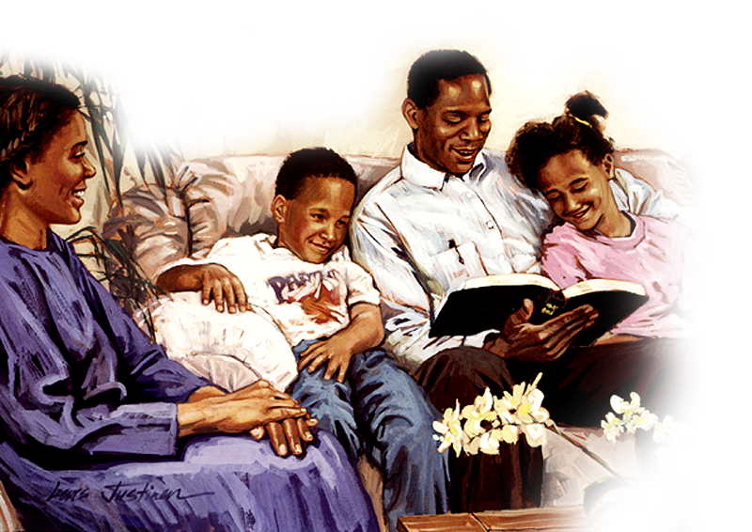
7- Su familia debe gozar de buen testimonio.
¡Señor Transfórmame!
Cecilia de Iglesias
Siema-Vida Familiar
División Interamericana

Slide 43
“Que los diáconos sean maridos de una sola mujer, y que gobiernen bien sus hijos y sus propias casas”. 1Timoteo 3:12

Slide 44
En este aspecto las diaconisas deben ser:
Buenas esposas. (Las mejores esposas.)
Madres ejemplares.
Estables en sus hogares.
Adventistas auténticas.

Slide 45
Mujeres exentas y alejadas de cualquier inmoralidad.
Líderes positivas para su iglesia.
Buenas consejeras para las damas más jóvenes.

Slide 46
Activas en el trabajo a la comunidad.
Colaboradoras en la obra evangelística.
Mujeres espirituales y dispuestas para
el servicio.

Slide 47
Se necesita una diaconisa:
1- Que sea Honesta.
2- Sin doblez.
3- Temperante.
4- No codiciosa de ganancias deshonestas.
5- De limpia conciencia.
6- Irreprochable.
7- Que su familia goce
de buen testimonio.

Slide 48
“Se necesitan mujeres de principios firmes y caracteres decididos, mujeres que crean que realmente estamos viviendo en los últimos días y que poseemos el solemne mensaje final de amonestación que debemos presentar al mundo”.
The Review and Herald, 19 de diciembre de 1878.

Slide 49
¡Señor Transfórmame!
“Hermanas, Dios os llama para que trabajéis en la ciega y ayudéis a reunir las gavillas”.
Mpu 386. (Ministerio de Publicaciones)
Cecilia de Iglesias
Siema-Vida Familiar
División Interamericana

